Slide 1
Урок – игра «Путешествие в страну карт».
6 класс

Slide 2
Дорогие ребята!
Выполните задания из презентации, начиная с 1 по 3 в любом порядке, лишь проставляйте номер задания. Задание №4 – по желанию. Написать ответы на листочках и сдать учителю на проверку во вторник, 18 декабря.
С уважением ваша Алла Анатольевна.

Slide 3
S0S!!! (вместо разминки)
В океане найдена бутылка, в которой обнаружена записка с указанием места нахождения клада. Попавшая в бутылку вода уничтожила некоторые буквы и цифры. Вместо точного указания места сохранились только следующие обрывки « 24 °… ш. и … в.д. на остр... … айва..». Помогите восстановить запись и найти это место на карте!!!

Slide 4
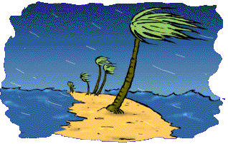
1/. Напишите название географического объекта (острова), координаты которого равны:
20˚ю.ш. и 46˚в.д.
42ю.ш. и 147˚в.д.
70˚с.ш. и 40˚з.д.
35˚с.ш. и 136˚в.д.

Slide 5
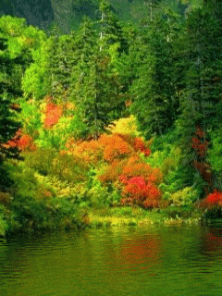
2/. Напишите названия гор, одна из точек которых имеет координаты:
15˚ю.ш. и 70˚з.д.
40˚с.ш. и 110˚з.д.
43˚с.ш. и 80˚в.д.
30˚с.ш. и 80˚в.д.

Slide 6
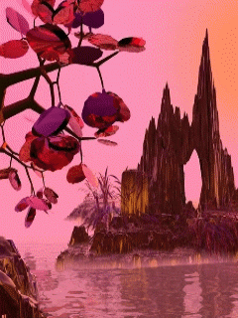
3/. Определите географические координаты:
53˚с.ш. и 14˚в.д.
35˚с.ш. и 140˚в.д.
40˚с.ш. и 117˚в.д.
48˚с.ш. и 1˚в.д.

Slide 7
4/. «Расшифруй текст»

